Slide 1
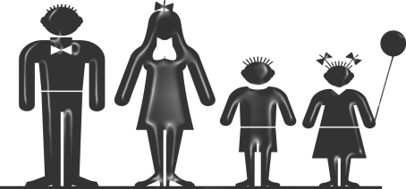
ÇOCUK YETİŞTİRMEDE FARKLI ANNE-BABA TUTUMLARI
Anne-Baba Okulu
Oturum-1

Slide 2
Çocuk, anne-baba elinde emanettir. Kalbi kıymetli bir cevher gibidir. Mum gibi her şekli alabilir. Bütün yazı ve şekillerden uzaktır. Temiz bir toprak gibidir. Hangi tohum atılırsa öyle büyür.
Gazali

Slide 3
BENLİK KAVRAMI
Çocuğun benlik kavramı, yetişkinlerin ona yönelttikleri tutumların bir yansımasıdır. Bu nedenle, ana-babasından gelen itici tutumlar, çocu­ğun kendini değersiz bulmasıyla sonuçlanır. İstenen davranışları gösterdiğinde desteklenmeyen çocuk, onayla­nan ve onaylanmayan davranışlarının ayrımını yapmakta zorluk çeker. Sonunda umudunu keserek, ana-babasının onayını sağlama çabaların­dan vazgeçer.
Buna karşılık, istenen davranışları gösterdiğinde desteklenen ço­cuk, onaylanan davranışlarının hangileri olduğunu öğrenir. Bu ortam, özgüvenli ve otonom (kendi kendini yöneten) bir çocuk yetiştirmenin ön koşuludur.
Bu açıdan bakıldığında erken gelişim döneminden baş­layarak anne-çocuk ilişkisinde annenin yaklaşımının büyük bir önem taşıdığı görülmektedir.

Slide 4
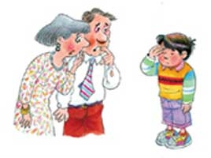
TUTUM VE DAVRANIŞLAR
Birçok çalışma, sosyo-duygusal gelişim göstergelerinin olumlu yön­de seyretmesini, okul öncesi çağda annenin çocuk yetiştirmede kullan­dığı tutum ve davranışlara bağlamıştır. Bu tutum ve davranışların ba­şında, annenin çocuğuna gösterdiği duyarlılık, duygusunu ifade etme şekli ve disiplin ortamlarındaki güç gösterimi gelir.
Eğer anne gerginliğini kontrol ederek anlayışlı bir yaklaşım için­ce olursa, çocuğun da onu daha iyi dinlediği ve sakinleştiği görülür.

Slide 5
OTONOMİ
İlgisiz anne
Kendi arzuları ön plandadır.
Çocuğuna karşı ilgisiz ve kayıtsız bir tutum içindedir.
Onunla ortak etkinliklerde bulunmaz, eğitim ve gelişimine katkıda bulunmaz.
Reddeden, ihmal eden anne
Kendi sosyal yaşamını çocuğundan daha önemli görür.
İhtiyacı olan ilgi, sevgi ve şefkati çocuğuna göstermez.
Duyarlı, ulaşılabilir, kabul eden anne
Kendinden emin ve sakindir Dikkatini çocuğa verir, ilgili ve duyarlıdır. Çocuğun istek mesajlarını çözümleyerek ihtiyaçlarını hemen karşılayabilir. Çocuk sahibi olmanın mutluluğu ve olgunluğuyla çocuğun gelişimini destekler.
Destekleyen, demokrat, işbirlikçi anne
İstek ve beklentilerini açık ve net bir şekilde dile getirir.
Anne öyle davranır ki, çocuk onun söylediğinin yapılması gerektiğini, uyuşmazlık durumunda tehdide başvurulmayacağını ve aşağılanmayacağını bilir. Çocuğun gelişimine uygun olarak, onunla daha çok görüş alışverişinde bulunmayı tercih eder.
Baskıcı, otoriter anne
Çocuğun davranışını değiştirmek için onu aşağılama yolunu seçer. Disiplin aracı olarak cezayı kullanır. Çocuğu sürekli arkadaşlarıyla kıyaslar.
Mükemmeliyetçi anne
Çocuğu olduğu gibi kabul etmez; onun mükemmel ölçülere göre davranmasını, kapasitesini düşünmeksizin üstün başarı göstermesini bekler.
Aşırı koruyucu anne
Çocuğun öz bakım becerilerini ve kendi başına yemek yeme ve uyuma gibi ilk temel alışkanlıklarını geliştirmesine fırsat vermez.
Çocuğa gerektiğinden fazla kontrol ve özen göstererek onu bebekleştirir. Arkadaş ilişkilerine fırsat hazırlamaz. Böylelikle onun sosyal gelişimini engellemiş olur
REDDEDİCİ
KABUL EDİCİ
KONTROL
Anne-çocuk ilişkisinde yaygın olan anne tutumları – ŞEKİL1

Slide 6
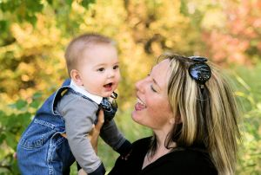
DUYARLI,ULAŞILABİLİR VE KABUL EDEN ANNE
Öncelikle çocuk sahibi olmayı ken­disine sunulan bir armağan olarak yorumlayarak, bebekten gelen işa­retlere ve iletişim sembollerine olumlu tepki verir. Sağlıklı bir etki­leşim ortamı hazırlar. İlerleyen yıllarda da çocuğun tüm iletişim gi­rişimlerini tanır ve belli uzaklıktan da bunları fark eder; dolayısıy­la dikkatini kolaylıkla çocuğa çevirir.
Kabul eden anne, çocuğuna bakma ve ihtiyaçlarını karşılama so­rumluluğunu genellikle üstlenir. Zaman zaman sinirlilik belirtileri gösterebilir. Kuşkusuz burada çocuğun yenidoğan döneminden başla­yarak sakin, normal ya da hareketli ve hırçın bir bebek olmasının etki­si büyüktür.

Slide 7
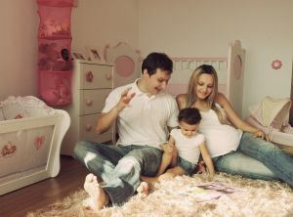
DUYARLI,ULAŞILABİLİR VE KABUL EDEN ANNE
Uyku ve beslenme düzeni normal olan, annesine geceleri uykusuzluk yaşatmayan bebekler sakin, mutlu ve huzurlu oldukların­dan bu durum, annelerine olumlu olarak yansır. Buna karşılık kolay tatmin olmayan, uzun süre ağlayan, karnı tok olmasına rağmen mut­suzluğu süren ve kolay uyumayan zor bebekle annenin doyumlu bir ilişkiye girmesi oldukça güçtür.
Ancak her şeye rağmen anne bu do­yurucu ilişki zeminini farklı ortamlarda, sözgelimi oyun oynarken ya da banyo yaptırırken yakalayabilir ve sıcak anne-çocuk ilişkisini baş­latabilir.

Slide 8
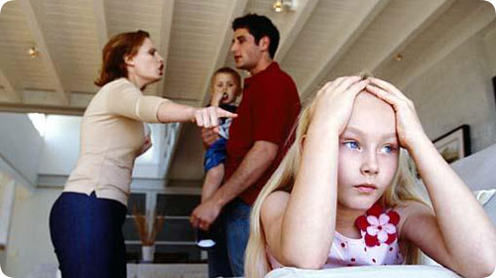
REDDEDEN VE İHMAL EDEN ANNE
Kabul eden annenin aksine reddeden anne, çocuğa karşı sevgi ve şefkatini gölgede bırakan öfke ve içerleme duygularıyla doludur. Çoğunlukla çocuğa sinirlenir ve baskıyla çocuğun üzerinde bir dene­tim sağlamaya çalışır. Çocuğu kucağına almaz, okşamaz. Çocukla ten­sel temas kurmaz, onunla bir bakıcının ilgilenmesini sağlayarak, kendi yaşantısını sürdürür.
Sekiz aylık bebeğini isteksiz bir şekilde kucağına alan anne, "Onun bu isteksizliği karşında, bebekte de el ve ayaklarını germek suretiyle ir­kilme tepkisi gördüğünü," söylüyordu. Böyle bir ortamda büyüyen ço­cuk, anne sevgisi ve korunma ihtiyaçlarının karşılanmamasından do­ğan duygusal bir açlık içindedir ve yaşıtlarının canlılığından yoksun­dur. Çocuğun reddedilmesi, ilerleyen yıllarda annenin ona hırçın dav­ranması, azarlaması ve dayakla cezalandırması şekline dönüşebilir.

Slide 9
MÜKEMMELİYETÇİANNE
Geçmişteki engellenmiş umutların yansıması olarak aşırı beklenti geliştirmek: Bu tutumu benimseyen anneler çocuğu olduğu gibi kabul etmez, onun mükemmel ölçülere göre davranmasını ister. Bilgi yönünden iyi yetiş­miş olmasını istediği gibi, bedensel yönden de mükemmel olmasını is­ter.
Bu tür anne yaklaşımında, okul başarısı ve diğer etkinlikler konu­sunda annenin, çocuğun kapasitesinin üzerinde bir beklenti içine gir­mesi, ölçüt olarak kendi değer ve yargılarını alması ve bu amaçla onu zorlaması söz konusudur. Burada annenin kendi yaşamında yapmak isteyip de yapamadıklarının umudunu çocuklarıyla sürdürmek iste­mesi önemli bir etken oluşturabilir. Annenin isteklerinin aşırılığı ve gerçekçi olmayan beklentileri karşısında başarısızlığa uğrayan çocuk, bir yandan kendi gözünde değersizleşirken, öte yandan cesareti kırıldı­ğı için, başarı yolunda bir çaba göstermez.
Notes:
Bu beklentilerin gerçekçi ol­ması ve çocuğun ilgi, yetenek ve kapasitesine uygun olması gerekirken, yeteneklerini aşması, duygusal dünyasında bir zorlanmaya neden ola­bilir. Bu durum çocuğun "bilişsel ve duygusal" istismarıdır.
Kolej sınavlarına çocuğunu hazırlayan bir annenin. Çocuğunun ruh sağlığı bozulsa da adı geçen okula girmesini istemesi. Kısaca bu tutumun arkasında geçmişte engellenmiş umutlar vardır.

Slide 10
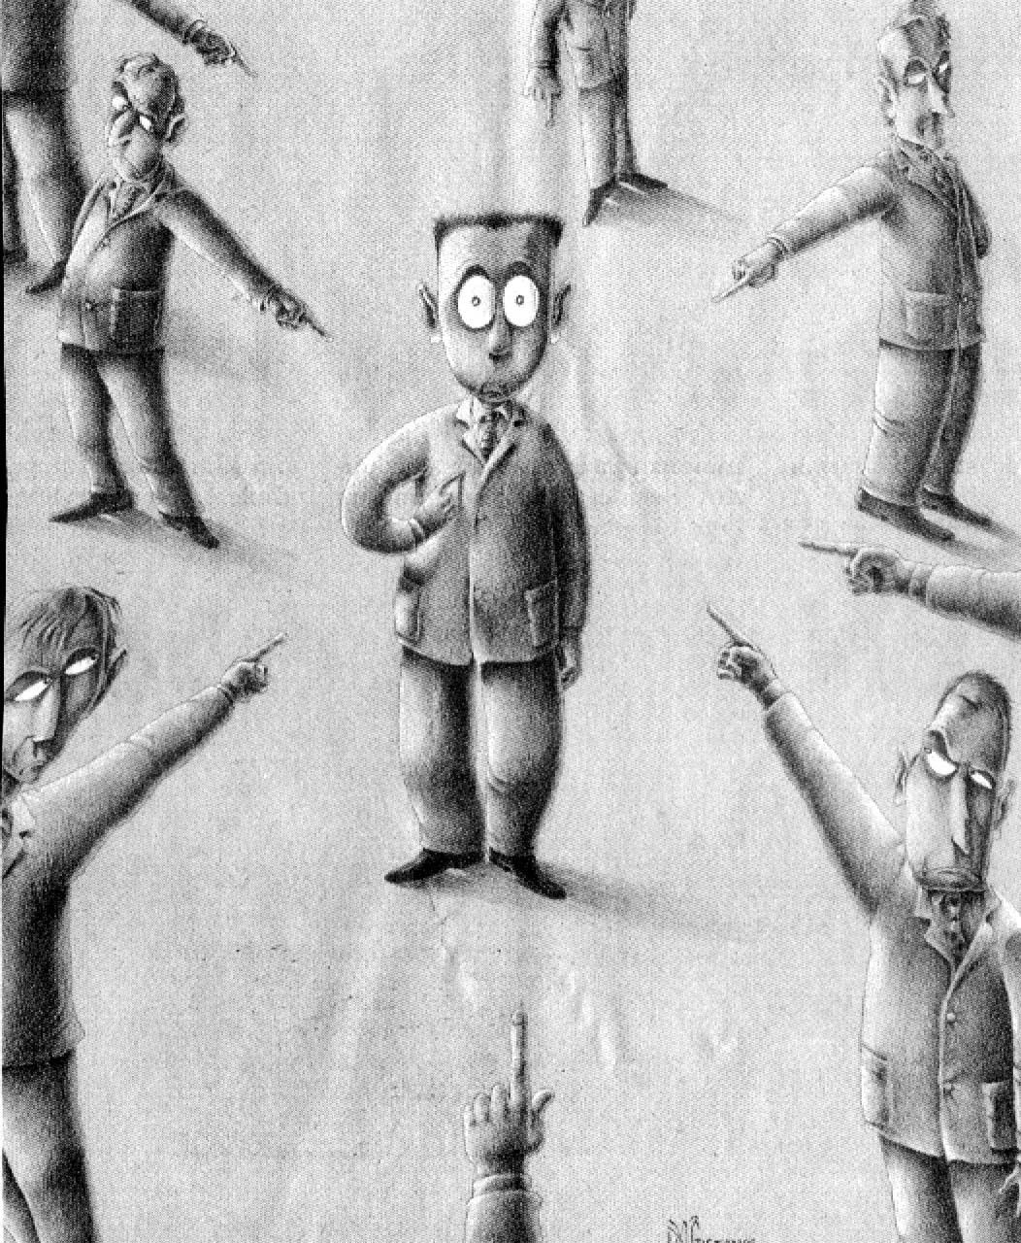
Anne tutumlarını özel olarak değerlendirdikten sonra, şimdi de aile içinde çocuğa yöneltilen yaklaşım biçimlerine
Çocuk Yetiştirme de Farklı Ebeveyn Tutumları

Slide 11
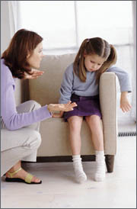
BASKICI-OTORİTER TUTUM
Baskıcı ebeveyn, çocuklarının davranışlarını, hiç esnemeyen, mutlak ölçütlere göre biçimlendirme, denetleme ve yargılama eğilimindedir. Baskıcı ve itaat odaklı bu tür ebeveyn tutumunda, ana-babanın, kı­sıtlayıcı ve cezalandırıcı bir yol izlediği, çocuklarını kendi kurallarına uymaları ve saygılı olmaları konusunda uyardıkları görülür. Bu tutum, yetersiz sosyal gelişimin nedenidir.
Böyle bir ortamda, tartışmaya yer yoktur. Ana-baba düşüncesini, "Bunu sadece benim söylediğim şekilde yapacaksın, o kadar. Ben anneyim/babayım, sen ise çocuksun/' cümle­siyle sınırlar ve isteklerinin yapılması için çocuğu zorlar. Çocuğun istek ve gereksinimlerini dikkate almaz.

Slide 12
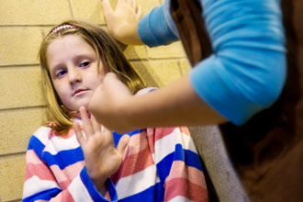
BASKICI-OTORİTER TUTUM
Böyle bir ortamda büyüyen çocukların, akranlarına kıyasla sosyal ve iletişim becerileri ile girişimcilik yeteneklerinin zayıf olduğu görülür. Bu tür sağlıksız aile koşullarında çocuk, nasıl düşünüp, davranması gerek­tiğini belirleyen katı kalıplara sokulur. Ana-baba, her şeyin en iyisini ve en doğrusunu kendilerinin bildiği, çocukların da bunu hiç sorgulamaksızın kabul etmesi gerektiği inancıyla, iletişime gerek duymaz. Baskı uy­gulanarak istenen davranışı yapmak üzere zorlanan çocukta oluşan kor­ku, ona, doğru davranış kalıbını öğrenmesinde yardımcı olmayacak, sa­dece geçici olarak davranışını değiştirmesine yol açacaktır.

Slide 13
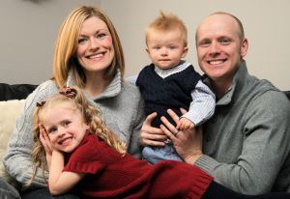
DESTEKLEYİCİ-YETKİLİ VE GÜVENİLİR TUTUM
Bu tür ebeveyn yaklaşımında, ana-baba çocuklarını destekler ama bunun yanında sınırlar koymayı da ihmal etmez ve onların hareketlerini kontrol eder. Ebeveyn ile çocuk arasında sözel iletişim kanalları açıktır. İstek ve görüşlerini açık ve anlaşılır bir şekilde dile getiren ebeveyn, çocukla sıcak bir iletişim içindedir.
Destekleyici tutum, yakınlık ve ilgi göstermek, sözle ve dokunarak sevgi belirtmek, ortak faaliyetlerde bulunmak anlamını taşır. Böyle sağ­lıklı bir aile ortamında, çocuğa, kendi başına karar vermesi ve bu kararın so­rumluluğunu yüklenmesi öğretilmiştir.

Slide 14
DESTEKLEYİCİ-YETKİLİ VE GÜVENİLİR TUTUM
Çocuğu olduğu gibi kabul eden, onu destekleyip yüreklendiren aile üyeleri, çocuğun benlik saygısının tohumlarını eker. Çocuğun kendisi olarak gelişmesine, kendine özgü anlayış ve görüşlerini ifade etmesine olanak sağlar.
Ana-baba konuya; "Bunu böyle yapmaman gerektiğini biliyordun. Gel şimdi böyle bir sorunla bir daha karşılaştığında, sorunu daha iyi nasıl ele alabileceğini birlikte tartışalım/' şeklinde yaklaşır. Böyle bir or­tamda yetişen çocuk, sosyal gelişim açısından yeterli, özgüvenli ve so­rumluluğunun bilincindedir.

Slide 15
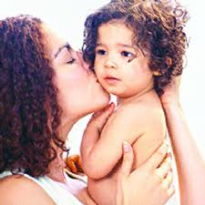
GEVŞEK TUTUM
İhmalkar ve Aşırı Hoşgörülü olmak üzere iki farklı boyutu içerir:
İhmalkar Tutum: İhmalkar ebeveyn, çocuğun yaşamıyla ilgili değildir. Bu ana-babalar için «Kendi sosyal yaşamları» çocuklarından daha önemlidir. Böyle bir ortamda; sosyal yönü zayıf, benlik kontrolü düşük, bağımsızlığı kolayca elde edemeyen çocuklar yetişir. Böyle bir or­tamda yetişen çocuklar, ana-babalarının kendileriyle ilgilenmesine büyük bir gereksinim duyarlar.
İlgisiz kayıtsız aile; saldırganlığı körükler, çocuğun çevresindeki kişi ve eşyaya zarar vermesine sebep olabilir.

Slide 16
GEVŞEK TUTUM
Aşırı Hoşgörülü Tutum: Bu yaklaşım içerisinde olanlar; çocuklarının karşısında teslim olan, onların ısrarlı isteklerini yerine getiren, onları şımartan, onlara fazlasıyla özgürlük tanıyan, kolaylıkla boyun eğen, yumuşak başlı ve tutarsız davranan çok aşırı boyutlarda çocuklarını ihmal eden ve terk edebilen ana-babalardır.
Görünürde çocuğuyla ilgili olan bu ana-babalar, çocukları üzerinde çok başarısız bir kontrol sergilemekte ve az sayıda talepte bulunmaktadır. Böyle bir ortamda sosyal gelişim yetersizdir. Benlik kontrolü düşüktür. Aşırı hoşgörülü ana-babalar, çocukları ne isterlerse yapılmasına izin verir. Tabii bunun sonucu olarak, böylesi ailelerin çocukları, hiçbir zaman kendi davranışlarını kontrol etmeyi öğrenemezler. Her zaman kendi yollarının izle­mesini, isteklerinin gerçekleştirilmesini beklerler.

Slide 17
GEVŞEK TUTUM
Bu tür çocuk merkezli ailelerde; çocuğun benmerkezciliği körüklenir. Sosyal gelişmesinde gecikmeler görülür. Bir kısım ana-baba, çocuklarını bile bile bu yöntemle yetiştirmeye özen gösterir. Çünkü onlar, böyle bir ortam­da yetişen çocuğun özgüvenli ve yaratıcı olacağına inanır.
Böyle bir ortamda yetiştirilen çocuk, yetersiz sosyal gelişim sonucu, arkadaşları arasında kabul görmeyen, dışlanan bir birey olur. Nadiren başkalarına saygı duymayı öğrenebilir ve kendi davranışlarım kontrol­de zorlanır.
Çocuk, aşırı hoşgörü ve şımartma ortamındaki sınırsız özgürlüğü, kuralların ve sınırlı özgürlüğün olduğu diğer ortamlara, örneğin ana­okuluna tercih edebilir. Buna bağlı olarak, okula uyum sağlayamayan, evde ise ana-babasını yönetmeye çalışan, doyumsuz, bencil, kendine güveni olmayan, diğer kimselere aşırı bağımlı bir kişi olabilir.
Notes:
Örnek:3 yaşındaki çocuğuyla ilgili olarak, bir anne, içinde yaşadığı durumu şu cümlelerle anlatmaktadır:
"Bir çığlık atıyor her dediğini yaptırıyor. Yemek öncesi çikolata istiyor. Kesinlikle vermek zorundayız."

Slide 18
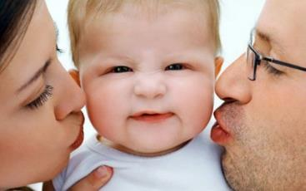
AŞIRI KORUMACI TUTUM
Ana-babanın aşırı koruması, çocuğa gereğinden fazla kontrol ve özen gösterilmesi anlamına gelir. Bebekleştirme, aşırı korumacı yaklaşımın tipik özelliğidir. 8-9 yaşlarına geldiği halde, yemeğini annesinin yedirmesini bekleyen, 11-12 yaşlarında ana-babasıyla aynı yatağı paylaşan, hatta annesi tarafından yıkanan çocuk örneklerimiz vardır. Böyle bir ortamda annenin çocukla iç içe geçmiş beraberliği, çocukta anneye bağımlılığa neden olabilir.
Büyümesine izin verilmeyen bu aşırı korumacı ortamda, çocuğun "toplumsal gelişimi" engellenmiş olur bu da onun arkadaş ilişkilerini olumsuz etkileyebilir ve arkadaşları tarafından dışlanmasına neden olabilir.
Gözlemler "aşırı korumacı annenin evliliğinde bulamadığı doyumu, çocuklarıyla olan ilişkilerde aramakta olduğunu göstermektedir.
Notes:
Örnek:3 yaşındaki çocuğuyla ilgili olarak, bir anne, içinde yaşadığı durumu şu cümlelerle anlatmaktadır:
"Bir çığlık atıyor her dediğini yaptırıyor. Yemek öncesi çikolata istiyor. Kesinlikle vermek zorundayız."

Slide 19
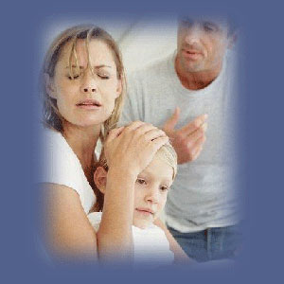
TUTARSIZ VE KARARSIZ TUTUM
Ana-babannın kararsız ve tutarsız tutumu, neyin uygun davranış oldu­ğu konusunda çocuğu ikileme düşürür. Aynı davranışı yüzünden ana- baba tarafından bir keresinde ödüllendirilir, bir diğerinde cezalandı­rılırsa ya da bir davranış, anne tarafından farklı, baba tarafından fark­lı değerlendirilirse, çocuk hangi davranışın uygun olduğunu belirleye­mez. Bu farklı tutumlar, çocuğun davranışlarına rehberlik edecek den­geli değer ve yargılarının oluşumunu engeller.
Notes:
Örnek:3 yaşındaki çocuğuyla ilgili olarak, bir anne, içinde yaşadığı durumu şu cümlelerle anlatmaktadır:
"Bir çığlık atıyor her dediğini yaptırıyor. Yemek öncesi çikolata istiyor. Kesinlikle vermek zorundayız."

Slide 20
Anne-Baba Tutumları
Sevgi ile besleme, çocuğun gereksinmelerine karşı duyarlı olmayla eşanlamda yorumlanır. Ana-babanın sevgisi çocukta, güvenlik, düşük kaygı düzeyi ve yüksek benlik saygısı yaratır. Sevgisiz ya da bedensel cezanın uygulandığı aile ortamlarındaysa yüksek kaygı düzeyi ve ge­rilim ön plandadır.
Çocuk sevgi ve ilgi ortamında ana-babanın standartlarına uymak için çaba sarf eder. Böyle bir ortamda anne-babanın çocuğa sık sık akıl yolunu göstererek açıklamada bulunması onun toplumsal kuralları içselleştirmesine ve hangi davranışın uygun olup, hangisinin uygun ol­madığını fark etmesine yardımcı olur.

Slide 21
Anne-Baba Tutumları
Sıcak, sevgi dolu aile ortamlarındaki anne-babalar, ilgisiz ve sevgi­siz anne-babalara oranla çocuklarının davranışlarını, özellikle saldır­gan davranışlarını denetlemelerine daha çok yardımcı olurlar.
Saldırganlığı denetlemek için dayak gibi şiddet uygulama yöntem­lerine başvuran ana-babalarsa çocuğu hem kırıklığa uğratarak daha bü­yük öfke nöbetlerine yol açar, hem de ona bir saldırganlık modeli gös­termiş olurlar.
Bedensel cezanın uygulandığı çocuk, kendisini eleştiren ve döven ebeveynine karşı evde hemen hiç saldırganlık tepkisinde bulunmaz ancak o saldırganlığını misilleme tehlikesi daha az olan ev dışındaki ar­kadaş ve okul ortamlarına taşır.

Slide 22
Ana-baba davranışlarıyla, çocukların davranışları
Çocukların toplumsal ve zihinsel açıdan yetkin bireyler olması isteniyorsa bir ölçüde ana-baba denetimi gereklidir.
Ana-baba davranışlarıyla, çocukların davranışları arasındaki ilişkileri konu alan araştırmalara göre, baskıcı olmayan, esnek ve hoşgörülü ana-babalar, çocuklarda olumlu duygusal, toplumsal ve bilişsel gelişmeye yol açmaktadırlar.
Bu ana-babalar engelleyici davranmamakta, çocuklarına makul sınırlar içinde özgürlük tanımaktadırlar. Bütün bunlar çocuğun kaygı ve engelleme olmadan çevresini keşfetmesini, kişilerarası ilişkilerde yet­kinliğe erişmesini sağlar. Genellikle, sevgi; ılımlı bir kısıtlayıcılık, ben­lik saygısı, kendini uyarlayabilme, yetkinlik ve içselleştirilmiş bir dene­time yol açar.

Slide 23
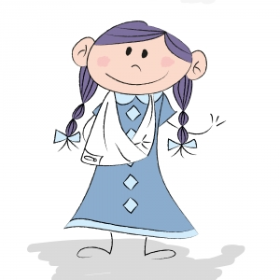
Ana-baba davranışlarıyla, çocukların davranışları
Bunun tersine baskıcı ana-babalar, katı, kuvvet uygulayıcı ve çocuk­ların gereksinmelerine karşı duyarsız kişilerdir. Bu gibi ailelerde ço­cuk çevresini hemen hemen hiç denetleyemez ve çevreden çok az do­yum alır. Kendisini kapana kısılmış ve öfke dolu hisseder. Bu sevgisiz ortamda isteklerini dile getirememesi çocukta mutsuzluğa, iç çatışmak ve sinirli davranışlara yol açar.
Bir diğer yaklaşım da, aşırı gevşek ve tu­tarsız bir disiplin uygulayan ana-babalar, çocukların dürtülerini rahat­ça dışa dökmelerine izin verdiklerinden, çocuklarda denetimsiz davra­nışların oluşumuna sebep olurlar.

Slide 24
BAŞARILI ANA-BABA-ÇOCUK İLİŞKİSİNİN KOŞULLARI
Ana-baba, çocuklarını eğitirken, öncelikle gelişim evrelerini bilmeli ve çocuklarının içinde bulunduğu gelişim dönemini tanımalıdır. Başka bir deyişle, ana-baba, çocuklarını tanıyarak işe başlamalıdır.
Ana-baba, çocukların, kendi kopyaları olmadığı gibi, kardeşlerin­den ve arkadaşlarından da farklı, bağımsız, kendine özgü zekâ ve kişi­lik özellikleri olan bir birey olduğu gerçeğinden hareket etmelidirler.
Anne ve babanın çocuklarına, "uygun olan davranışı" öğretebilmeleri, ya da neyin doğru neyin yanlış olduğunu öğretebilmeleri için, ge­rek kendi aralarında, gerekse çocuklarına yönelttikleri davranışlarda dengeli, tutarlı ve kararlı olmaları gerekir.

Slide 25
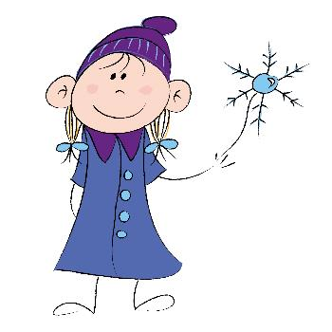
BAŞARILI ANA-BABA-ÇOCUK İLİŞKİSİNİN KOŞULLARI
Anne ve babanın güvenli bir çocuğa sahip olabilmeleri için, önce kendilerine, sonra birbirlerine, ardından da çocuklarına güvenmeleri gerekir
Çocuğun, taklit yoluyla her türlü davranış kalıbını öğrenmesi söz konusu olduğundan, ana-baba "istenen-uygun davranış « örüntüleri geliştirmelidirler.
Ana-baba, çocuğundan yaşı ve yeteneklerine uygun isteklerde bulunmalı, çocuğu hayal kırıklığına uğratacak, yaşının üstünde beklentiler içine girmemelidir.
Anne ve baba, öyle bir ortam hazırlamalıdırlar ki, çocuk sanki her zaman anne ve babası yanındaymış gibi kendini güvenli, hiç yanında değilmiş gibi özgür hissetsin.

Slide 26
BAŞARILI ANA-BABA-ÇOCUK İLİŞKİSİNİN KOŞULLARI
Kısacası, ana-baba, çocuğa sevgi veren, girişim yeteneğini ve özgüvenini kazanabilmesi için onu destekleyen kişiler olmalıdırlar.
Çocuğa yeterli düzeyde desteğin sağlandığı bu ortamda, ana-babanın sağladı­ğı disiplin ve eğitimin nitelikleri olumludur. Çocuğun istemi hiçbir za­man engellenmez. Aşırı davranışları anlayışla karşılanır ve yumuşak bir biçimde düzeltilir. Böyle esnek bir ortamda çocuk, cesaretli ve top­luma uyumlu bir insan olarak yetişir. Yaşamını yapıcı çabalar üzerin­de kurmayı öğrenir.

Slide 27
Sorular?

